Slide 1
Räknestuga 1

Slide 2
Uppgift 2.8
Uppgift:
Vid ett företag hör 70 procent av de anställda till avdelningen 1 och resten till avdelning 2. I följande tabell redovisas medelåldern uppdelad på avdelning och kön.
 | Andel 1 | Medelålder 1 | Andel 2 | Medelålder 2
Kvinnor | 40 | 23.4 | 70 | 27.3
Män | 60 | 25.1 | 30 | 29.0

Slide 3
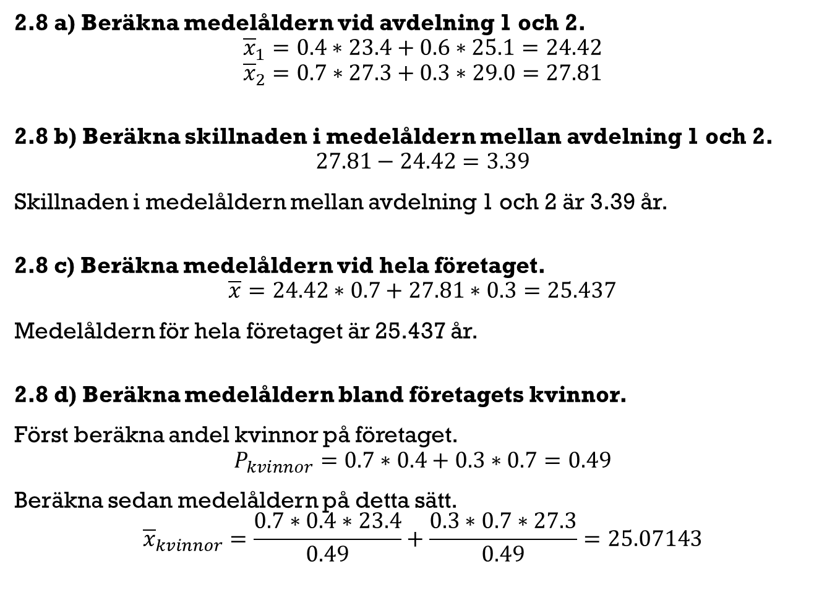
2.8 a) Beräkna medelåldern vid avdelning 1 och 2.
$${\overline{x}}_{1}=0.4∗23.4+0.6∗25.1=24.42$$
$${\overline{x}}_{2}=0.7∗27.3+0.3∗29.0=27.81$$
2.8 b) Beräkna skillnaden i medelåldern mellan avdelning 1 och 2.
$$27.81−24.42=3.39$$
Skillnaden i medelåldern mellan avdelning 1 och 2 är 3.39 år.
2.8 c) Beräkna medelåldern vid hela företaget.
$$\overline{x}=24.42∗0.7+27.81∗0.3=25.437$$
Medelåldern för hela företaget är 25.437 år.
2.8 d) Beräkna medelåldern bland företagets kvinnor.
Först beräkna andel kvinnor på företaget.
$$P_{kvinnor}=0.7∗0.4+0.3∗0.7=0.49$$
Beräkna sedan medelåldern på detta sätt.
$${\overline{x}}_{kvinnor}=\frac{0.7∗0.4∗23.4}{0.49}+\frac{0.3∗0.7∗27.3}{0.49}=25.07143$$

Slide 4
Uppgift 3.14

Slide 5
Uppgift 3.14:
En bank har ett sifistikerat inbrottslarm. Vid ett inbrottsförsök utlöser larmet med sannolikheten 99 procent. Tyvärr utlöser larmet också 5 procent av de dagar som det inte sker något inbrottsförsök. Antag att det sker inbrottsförsök en dag av 75.

Slide 6
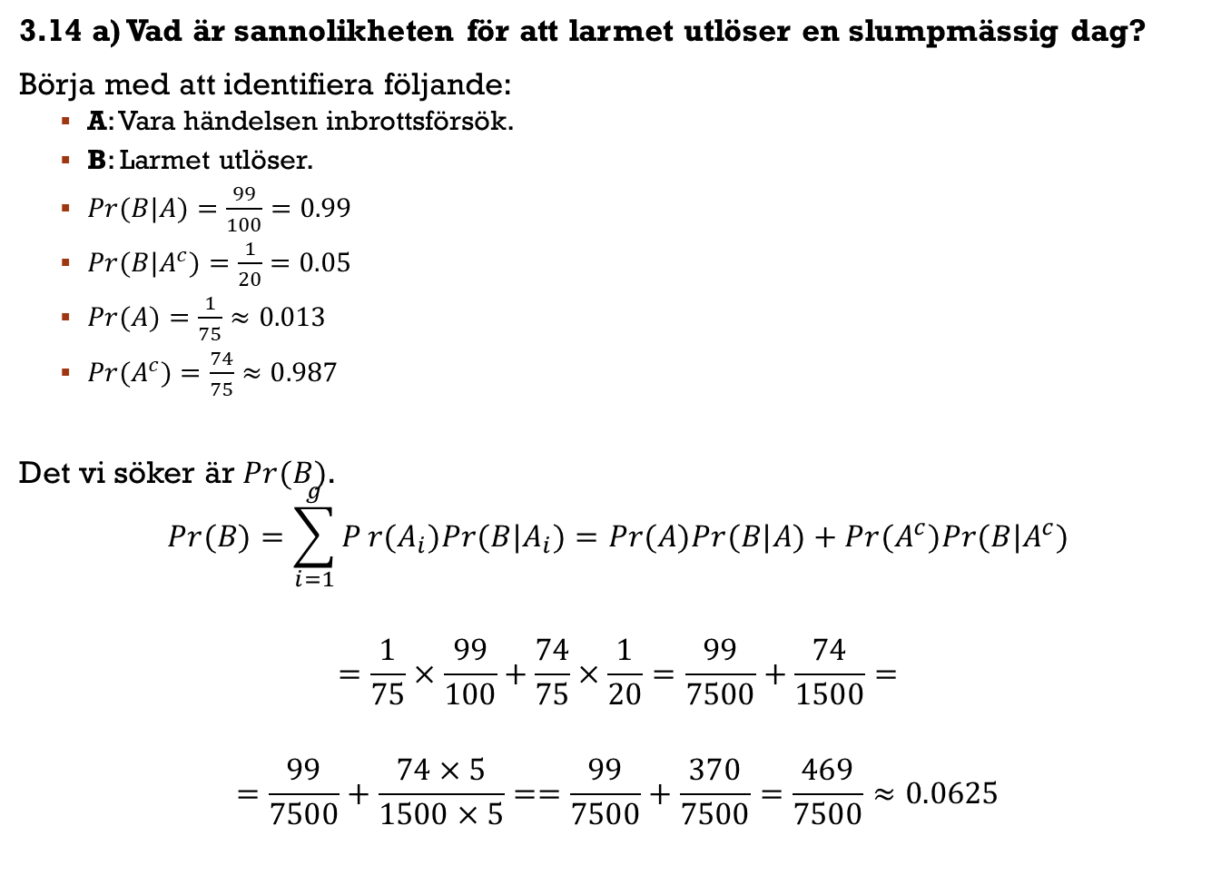
3.14 a) Vad är sannolikheten för att larmet utlöser en slumpmässig dag?
Börja med att identifiera följande:
A: Vara händelsen inbrottsförsök.
B: Larmet utlöser.
$Pr(B|A)=\frac{99}{100}=0.99$
$Pr(B|A^{c})=\frac{1}{20}=0.05$
$Pr(A)=\frac{1}{75}≈0.013$
$Pr(A^{c})=\frac{74}{75}≈0.987$
Det vi söker är $Pr(B)$.
$$Pr(B)=\sum_{i=1}^{g}{P}r(A_{i})Pr(B|A_{i})=Pr(A)Pr(B|A)+Pr(A^{c})Pr(B|A^{c})$$
$$=\frac{1}{75}×\frac{99}{100}+\frac{74}{75}×\frac{1}{20}=\frac{99}{7500}+\frac{74}{1500}=$$
$$=\frac{99}{7500}+\frac{74×5}{1500×5}==\frac{99}{7500}+\frac{370}{7500}=\frac{469}{7500}≈0.0625$$

Slide 7
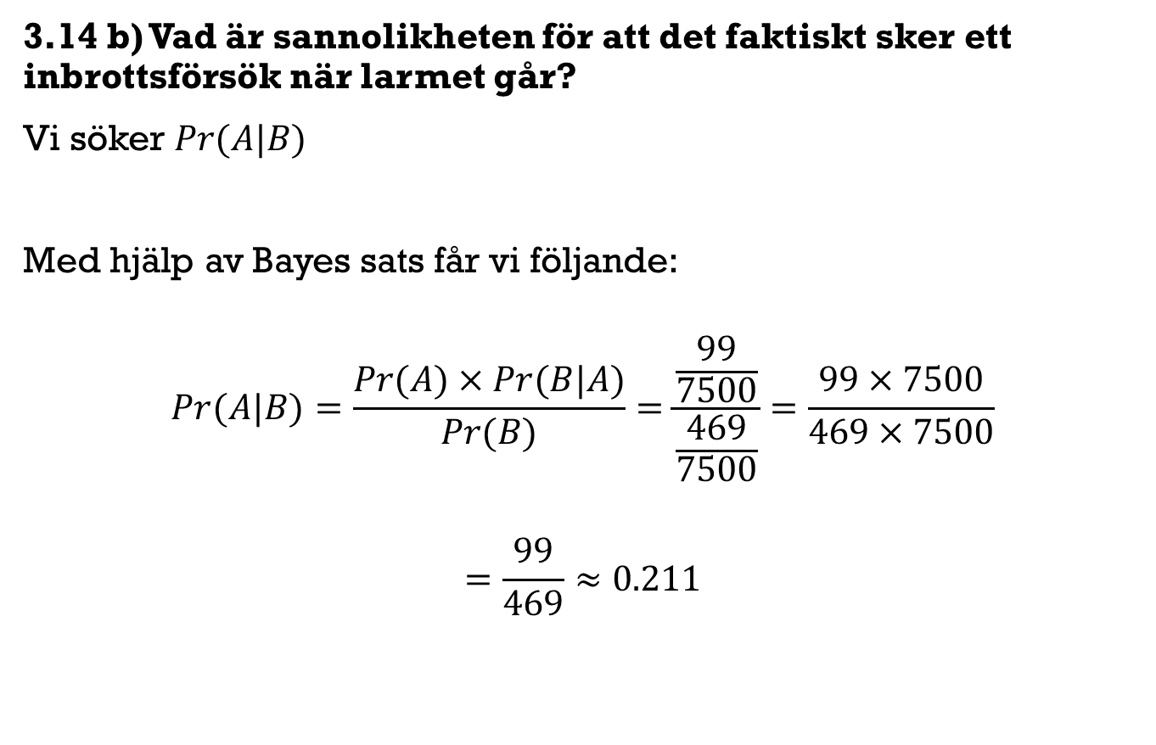
3.14 b) Vad är sannolikheten för att det faktiskt sker ett inbrottsförsök när larmet går?
Vi söker $Pr(A|B)$
Med hjälp av Bayes sats får vi följande:
$$Pr(A|B)=\frac{Pr(A)×Pr(B|A)}{Pr(B)}=\frac{\frac{99}{7500}}{\frac{469}{7500}}=\frac{99×7500}{469×7500}$$
$$=\frac{99}{469}≈0.211$$

Slide 8
Uppgift 3.15

Slide 9
Uppgift 3.15:
En sjukdom förekommer bland 5 procent av innevånarna i ett viss land. Diagnisticering av sjukdommen görs genom analys av ett blod prov. Tyvärr finns en osäkerhet i diagnismetodiken i 99 procent av fallen ger den svaret att en persion som har sjukdommen är sjuk, men i 1 procent av fallen säger den att en frisk person bär sjukdommen.
En slumpmässigt vald innevånarens blodprov analyseras och visar att personen är sjuk. Vad är sannolikheten att personen faktiskt är sjuk?

Slide 10

Svar 3.15
Definera följande:
A = Händelsen att slumpmässig person är sjuk.
B = Händelsen att provet visar sjuk.
$Pr(A)=\frac{1}{20}=0.05$
$Pr(A^{c})=\frac{19}{20}=0.95$
$Pr(B|A)=\frac{99}{100}=0.99$
$Pr(B|A^{c})=\frac{1}{100}=0.01$
Vi söker nu $Pr(A|B)$.
Beräkna först $Pr(B)$
$$Pr(B)=\sum_{i=1}^{g}{P}r(A_{i})Pr(B|A_{i})=Pr(A)Pr(B|A)+Pr(A^{c})Pr(B|A^{c})=$$
$$\frac{1}{20}×\frac{99}{100}+\frac{19}{20}×\frac{1}{100}=\frac{99}{2000}+\frac{19}{2000}$$
$$=\frac{118}{2000}=0.059$$
Med hjälp av Bayes sats får vi följande:
$$Pr(A|B)=\frac{Pr(A)×Pr(B|A)}{Pr(B)}=\frac{\frac{1}{20}×\frac{99}{100}}{\frac{118}{2000}}=\frac{\frac{99}{2000}}{\frac{118}{2000}}$$
$$=\frac{99×2000}{118×2000}=\frac{99}{118}≈0.839$$

Slide 11
Uppgift 4.4

Slide 12

Uppgift 4.4:
En person har 7 trafikljus på vägen till sin arbetsplats. Personen bedömer att sannolikheten för att ett trafikljus lyser rött når fram till det är 60 procent.
$$X∼Bin(n=7,π=0.6)$$

Slide 13
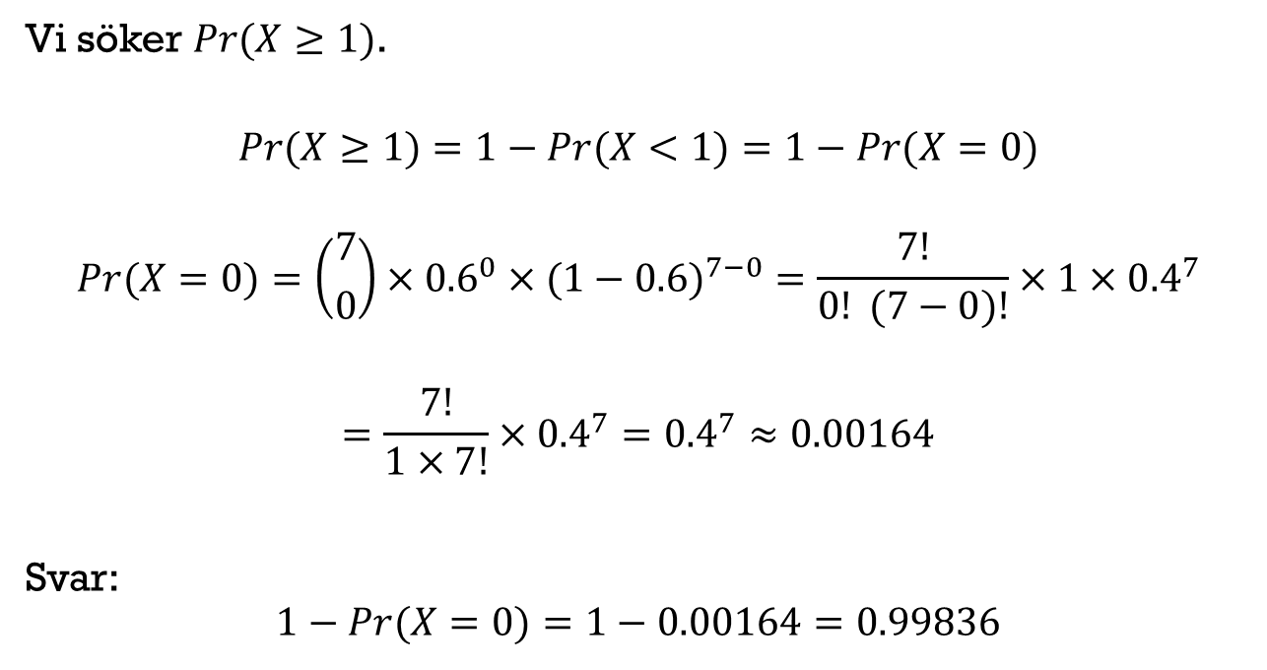
4.4 a) Vad är sannolikheten för åtminstone ett trafikljus lyser rött?
Vi söker $Pr(X≥1)$.
$$Pr(X≥1)=1−Pr(X<1)=1−Pr(X=0)$$
$$Pr(X=0)=\left({7 \atop 0}\right)×{0.6}^{0}×(1−0.6)^{7−0}=\frac{7!}{0! (7−0)!}×1×{0.4}^{7}$$
$$=\frac{7!}{1×7!}×{0.4}^{7}={0.4}^{7}≈0.00164$$
Svar:
$$1−Pr(X=0)=1−0.00164=0.99836$$

Slide 14

4.4 b) Hur många trafikljus kan personen i genomsnitt förvänta sig lyser rött på väg till arbetet en slumpmässig vald dag
$$E(X)=μ=n×π=7×0.6=4.2$$
Svar:
I genomsnitt förväntas 4.2 trafikljus att lysa rött på vägen till arbetet.

Slide 15
4.4 c) Hur har personen kommit fram till att sannolikheten för att ett trafikljus lyser rött på vägen till arbetet är 60 procent?
Svar:
Genom att föra statistik på hur ofta personen behövde stanna på grund av att trafikljuet lyser rött vid på vägen till arbetsplatsen. Överkurs: Det antas även att sannolikheten att stanna för varje trafikljus är samma för varje enskilt trafikljus.

Slide 16
Uppgift 4.5

Slide 17
Uppgift 4.5:
En smittskyddsläkare bedömer att en femtedel av fästningarna i en viss region bär på borrelia. Risken för att borrelia överförs till en människa vid fästingbett är 60 procent, givet att fästingen bär på borrelia. En viss person vistas i regionen och under denna tid fått 3 fästingbett. Vad är sannolikheten att personen drabbas av borrelia?

Slide 18

Svar 4.5
Definiera följande:
A = Händelse att fästing bär på borrelia.
B = Händelse att smitta vidare.
$Pr(A)=\frac{1}{5}=0.2$
$Pr(B|A)=\frac{3}{5}=0.6$
Vi söker sannolikheten $Pr(A∩B)$.
$$Pr(A∩B)=\frac{1}{5}×\frac{3}{5}=\frac{3}{25}=0.12$$
Då har vi att,
$$X∼Bin(n=3,π=0.12)$$
Vi söker i uppgiften $Pr(X≥1)=1−Pr(X=0)$
$$Pr(X=0)=\left({3 \atop 0}\right)×{0.12}^{0}×(1−0.12)^{3−0}=\frac{3!}{0!×(3−0)!}×1×{0.88}^{3}=$$
$$\frac{3!}{3!}×{0.88}^{3}={0.88}^{3}≈0.681$$
$$1−Pr(X=0)=1−0.6815=0.3185$$
Svar:
Om personen har fått 3 fästingbett i området är sannolikheten att personen blivit smittad av borrelia 0.3185.

